Slide 2

Enable Fine-grained Pod Security Admission in Kyverno
Liang Deng -
Notes:
大家好，很高兴今天能来到Kubecon分享我在去年Mentorship开源活动中给Kyverno和Kubernetes社区做的事情。
我叫邓梁，目前是快手容器云部门的实习生，同时也是浙江大学在读研究生。
这次的演讲主题是在Kyverno中集成并进一步实现更细粒度的Pod Security Admission。

Slide 3
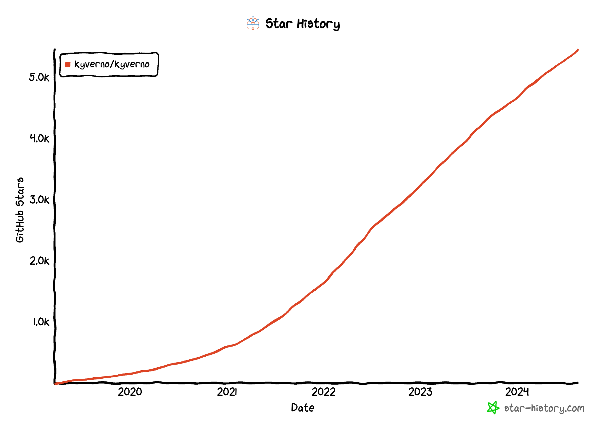
What is Kyverno
Kyverno simplifies K8s policy management!
A K8s native policy engine, CNCF incubating project:
Make policies easy to write and manage
Make policy results easy to process
Validate (audit or enforce), Mutate, Generate, VerifyImages
Support all Kubernetes types including Custom Resources
Use Kubernetes patterns and practices (e.g. labels and selectors, annotations, events, ownerReferences, pod controllers, etc.)
Fast growing community
5.5K+ GitHub Stars
330+ contributors
3100+ Slack members
Notes:
那么首先介绍一下Kyverno
Kyverno是一个Kubernetes的原生策略引擎，使用的是CRD也就是Custom Resource Definition来进行策略的定义，因此其实只要你熟悉Kubernetes这一套yaml的定义，你就会觉得Kyverno的Policy很好写。
Kyverno展示策略准入结果时，生成的policy report报告也是用的CRD，这个CRD是从Kubernetes policy working group衍生出来的。
Kyverno作为一个admission controller准入控制器，可以做一些validate、mutate、验证镜像的能力。Generate的能力也是Kyverno的一大亮点，比如当我们在创建namespace的时候，我们通常需要对这个namespace进行一些资源的配置、权限的限制等，那么Kyverno就能在这个时候帮你自动去创建这些东西，比如Role、RoleBinding、ResourceQuota、LimitRange等。
这里可以自动创建东西还可以是任意的CR，所以就像这里写的，Kyverno是支持所有Kubernetes的types，也包括custom resources
因为Kyverno是Kubernetes native的，所以它所有的patterns，所有的policy定义都是复用了kubernetes的object的，像是label、annotation，kyverno可以用这些来做策略应用时的resource filter。同时Kyverno也是理解Pod和Pod workload的，假如说你有一个policy是定义在Pod上的，那么kyverno会帮你自动转换覆盖所有的pod controller，包括statefulset、deployment等等。
另外，Kyverno也有一个快速成长且活跃的社区，截止今日，Kyverno在Github上已经有了5500+的stars，330+contributors，我们的slack channel的成员也有3100+。

Slide 4
What is PSA
The Kubernetes Pod Security Standards(PSS) define different isolation levels for Pods. Kubernetes offers a built-in Pod Security Admission(PSA) to enforce the Pod Security Standards.
Shortcomings of PSA: It cannot provide fine-grained controls, such as allowing a user to apply the Restricted PSS to the selected namespaces 'test' and 'staging' but skip checking the 'Capabilities' control for pods running 'ghcr.io/example/nginx:1.2.3'.
Notes:
早期Kubernetes是用的Pod Security policy也就是PSP。现在是演进到了Pod Security standards也就是PSS来为Pod定义不同的隔离级别，这些标准能够让你以一种清晰、一致的方式定义如何限制Pod行为。
Kubernetes也提供了一个内置的 Pod Security admission准入控制器来执行PSS。
不过目前 Pod Security Admission 有一些不足是无法提供细粒度的管控，它只能在创建 Pod 时在 namespace level 应用这些 Pod 安全限制
这里举一个例子是比如用户应用 Restricted PSS 在 test 和 staging 这两个namespace，但是用户希望对某个跑着指定镜像的Pod单独做豁免，这个对于原生的Pod Security Admission是做不到的。

Slide 5
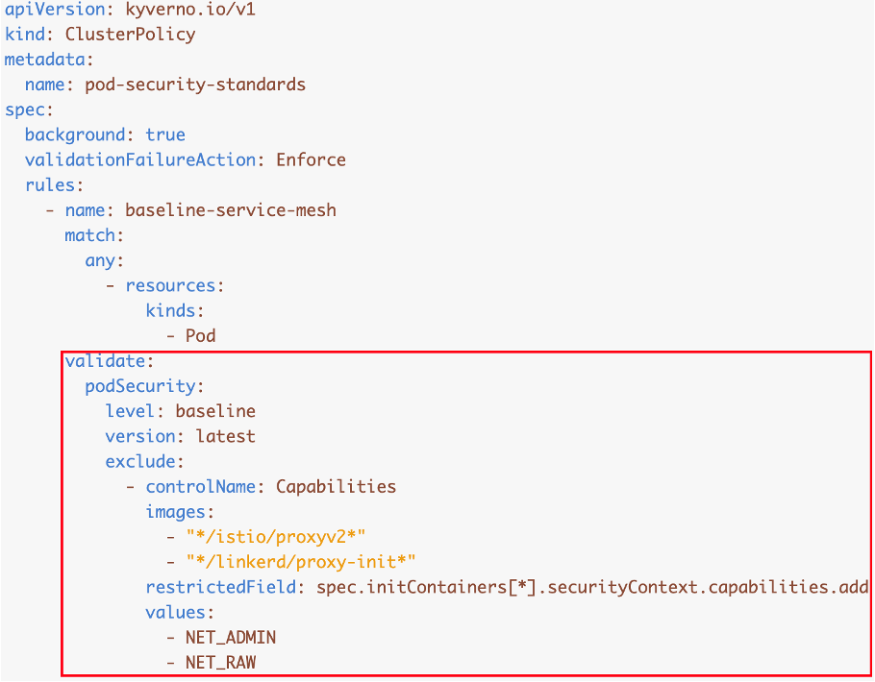
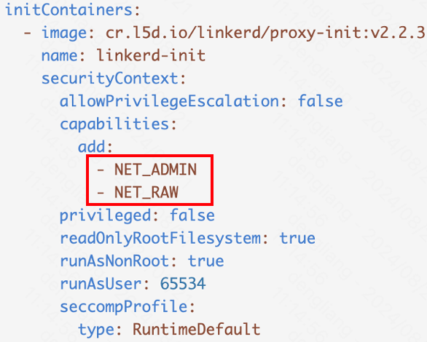
Integrate pod security admission
Kyverno not only integrates PSA but also implements fine-grained PSA.
Blog: Securing Services Meshes Easier with Kyverno
Notes:
我在mentorship活动中就是在Kyverno中集成并进一步实现了fine-grained PSA。
这里举一个具体的例子就是像我们在services meshes场景中，通常需要在Pod中的其他容器启动之前使用一个initContainer来重写路由规则。而这就需要一些权限，比如左边这张图里的Net_ADMIN和Net_RAW,而Kubernetes官方的Pod Security standards是禁止这些额外权限的。那么在Kyverno中我们就可以通过fine-grained PSA来仅针对该initContainer做细粒度的exclude。

Slide 6
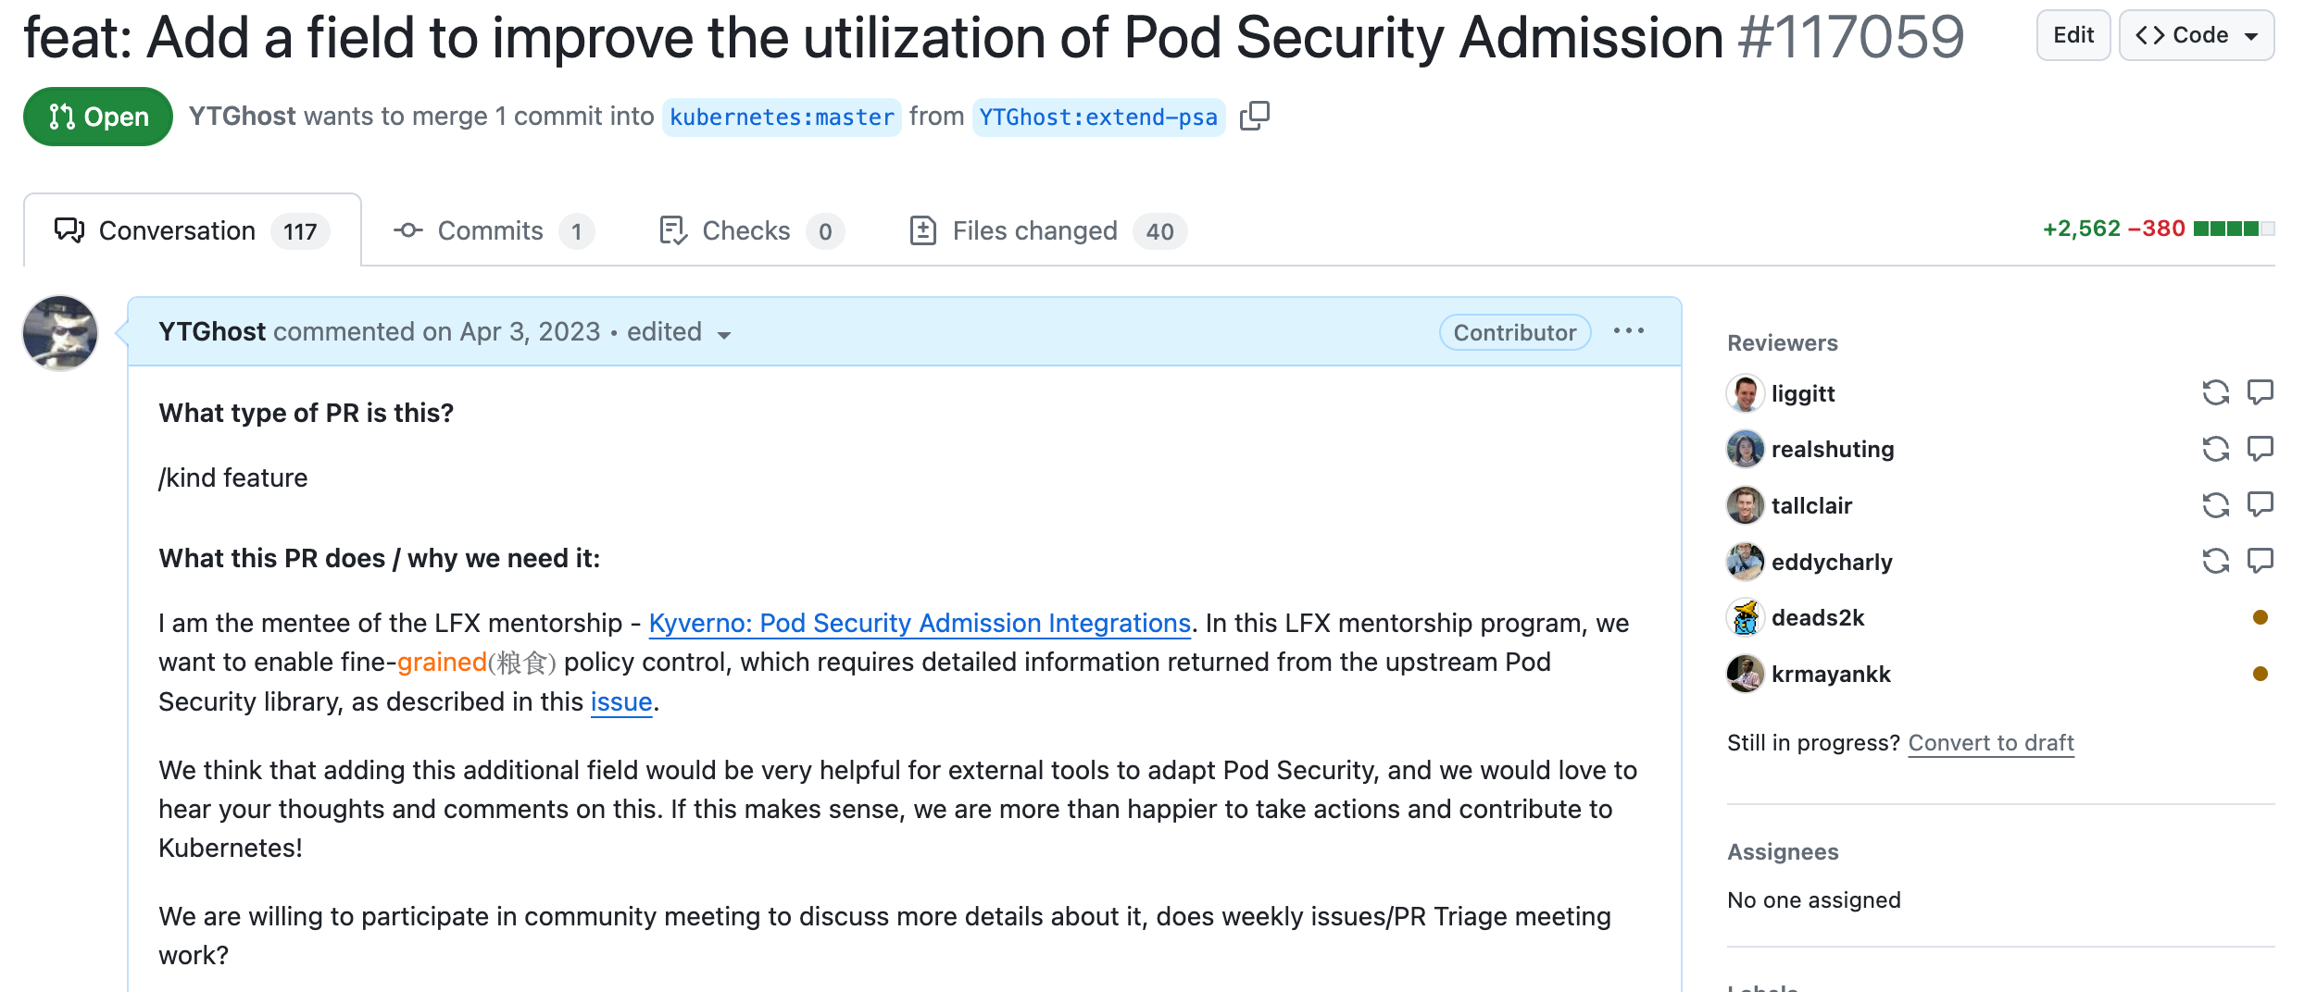
Implementing Fine-Grained PSA
Refactored the PSA library and submitted a PR to Kubernetes, and finally integrated it with Kyverno.
Contributing code to Kubernetes is a challenging and lengthy process
Notes:
为了做到 Fine-Grained PSA，我们发现需要对Kubernetes内置的PSA库做修改，因为这个库目前只能返回准入结果，并不能返回结构化的信息来帮助像kyverno这样的外部工具得到精确的准入校验详情。因此我们重构了PSA库，并向上游Kubernetes提交了PR，同时在Kyverno中集成了这个能力。
不过给Kubernetes贡献代码是一个具有挑战和漫长的过程，Maintainer给我们提出了不少的意见，包括重构方式，性能要求等等，这些从conversation的数量就能看出，不过目前这个PR由于maintainer的带宽不足，还没能合入。所以目前我们单独维护了一个Pod Security admission的库，同时这个能力在Kyverno中也已经stable了。

Slide 7
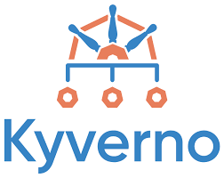
Kyverno Top Use Cases
CI/CD pipelines
In-cluster
Command Line Checks
Admission Control & Background Scans
Top Use Cases
SecOps | DevOps | FinOps
Pod security Workload security Granular RBAC Workload isolation Image signing & verification Workload identity | Self-service Kubernetes environments Self-service infrastructure (IaC) Resource governance and cleanup Label/Annotation management Naming conventions Event driven automation Custom CA management Time-bound policies | Quota Management Pod Requests and limits Team and app labels Scaling limits Scheduled resources QoS management Auto-scalers
Notes:
除了Pod Security相关的能力以外，这里也都列举了一些Kyverno的热门应用场景，可以用在devops和finops上。

Slide 8

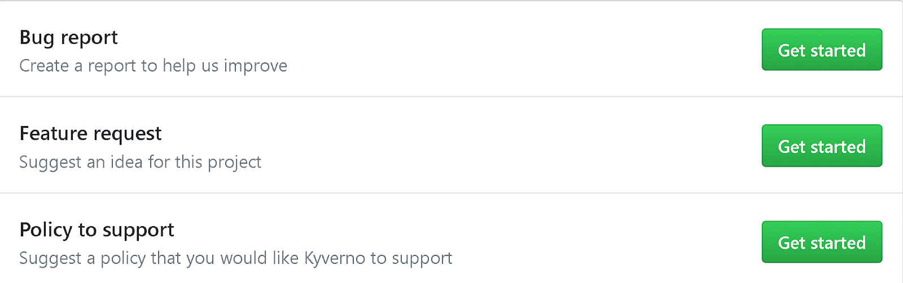
Join the Kyverno community
The Kyverno docs & samples: https://kyverno.io
Slack Channel: https://slack.k8s.io/#kyverno
Weekly meetings: https://groups.google.com/g/kyverno
Notes:
这里是Kyverno项目的一些地址，包括文档、Slack Channel、周会等，欢迎大家来加入到Kyverno社区。

Slide 9



Thanks
Thanks to my mentor Shuting Zhao, Kyverno Community and The Linux Foundation
Thank you for listening
Notes:
最后我要感谢我的mentor shuting zhao的悉心指导，Kyverno社区的帮助以及linux基金会提供的这样一个机会。那么我今天的分享到此结束，谢谢！

